Slide 2
企業間電子商務
Chapter 5 企業間電子商務
Chapter 6 創新之電子商務系統：由電子化政府與數位學習 到消費者間商務與協同商務
電子商務 Chapter 5 企業間電子商務
5-<number>

Slide 3

企業間電子商務
Chapter 5
描述企業間電子商務的範疇
描述企業間電子商務模式之主要類型
討論賣方電子市集（包含拍賣）的特性與模式
描述賣方中間商
描述買方電子市集與電子採購的特性
說明逆向拍賣在企業間電子商務中如何運作
描述企業間電子商務的彙集與群體採購模式
電子商務 Chapter 5 企業間電子商務
5-<number>

Slide 4
企業間電子商務
描述其他的採購方法
定義交易市集並說明其主要類型
說明B2B入口網站
說明第三方交易市集
說明企業間電子商務如何從社交網路與Web 2.0中獲取利益
說明在企業間電子商務的網際網路行銷，包含有組織的買方行為
電子商務 Chapter 5 企業間電子商務
5-<number>

Slide 5
5.1 企業間電子商務的概念、特性與模式 1/13
企業間電子商務(business-to-business e-commerce, B2B EC)，亦即eB2B (electronic B2B)，或簡稱B2B，它指的是在網際網路(Internet)、企業間網路(extranets)、企業內網路(intranets)或私有網路(private networks)上，以電子化的方式所進行的企業間交易。
B2B的主要特性：公司為了改善交易、溝通或協同的流程，而以電子化的方式將流程自動化。
電子商務 Chapter 5 企業間電子商務
5-<number>

Slide 6
企業間電子商務的概念、特性與模式 2/13
市場預測家估計，2012年前全球B2B市場（線上及非線上）將達15兆美元。
Interactive Data Corporation (IDC)估計2012年全球B2B電子商務銷售額為12.4兆美元。
B2B電子商務目前已進入第五代。這個世代包括了與供應商、買方、政府及其他商業夥伴間的協同商務、內部與外部供應鏈的改善，以及專家（智慧型）銷售系統等。目前剛開始的是B2B社交網路，它將會引導出第六代的B2B。
電子商務 Chapter 5 企業間電子商務
5-<number>

Slide 7

企業間電子商務的概念、特性與模式 3/13
B2B中買方和賣方的數目及參與的方式，決定了B2B交易的基本類型：
  賣方導向的平台(sell-side)：一個賣方對許多買方。
  買方導向的平台(buy-side)：一個買方對許多賣方。
  交易市集(exchanges)：許多買方對許多賣方。
  供應鏈改善(supply chain improvement)及協同商務(collaborative commerce)：泛指商業夥伴間購買及銷售以外的活動。如供應鏈改善、溝通、協同合作，以及為完成共同設計及規劃所做的資訊分享等。
電子商務 Chapter 5 企業間電子商務
5-<number>

Slide 8
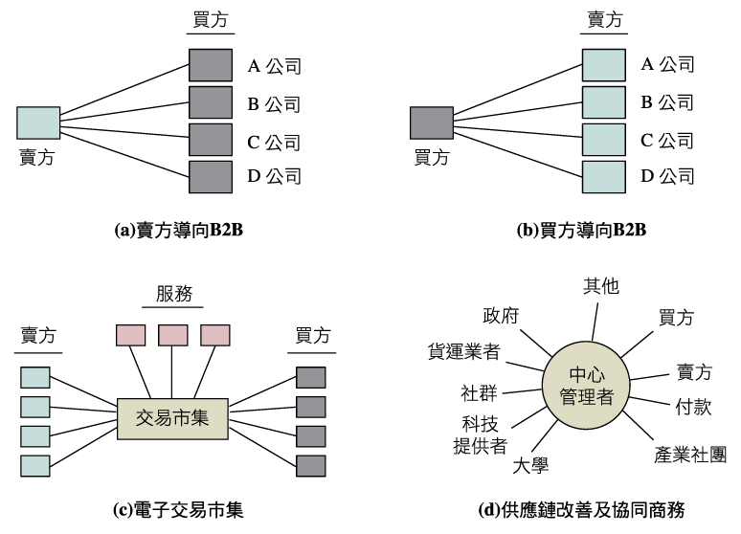
B2B電子商務類型
電子商務 Chapter 5 企業間電子商務
5-<number>

Slide 9
企業間電子商務的概念、特性與模式 4/13
B2B電子市集(e-marketplaces)的基本類型：
一對多(one-to-many)和多對一(many-to-one)：一家公司將包辦所有的銷售（賣方市場）或所有的購買（買方市場）工作。因此，這類電子商務被稱為公司主導之電子商務(company-centric EC)。
電子商務 Chapter 5 企業間電子商務
5-<number>

Slide 10
企業間電子商務的概念、特性與模式 5/13
多對多(many-to-many)：許多買方和賣方會因交易目的，而以電子化的方式彼此相遇。這類電子市集也被稱為交易市集(exchanges)、交易社群(trading communities)或貿易交易市集(trading exchanges)。
供應鏈改善者及協同商務：任何B2B的創舉，都須從其他供應鏈活動的角度來加以檢視。
電子商務 Chapter 5 企業間電子商務
5-<number>

Slide 11

企業間電子商務的概念、特性與模式 6/13
B2B特性
  參與交易的當事人：賣方、買方及中間商
  交易類型
    現貨購買
    策略性/系統性採購
電子商務 Chapter 5 企業間電子商務
5-<number>

Slide 12
企業間電子商務的概念、特性與模式 7/13
  買賣的材料類型
    直接材料：用於製造產品的物料。
    間接材料：用以支援生產的一些物品。
  交易方向
    垂直市集：指用以處理單一產業或產業中某一部分的市集。
    水平市集：指專注於各產業都有需要的某種服務或產品的市集。
電子商務 Chapter 5 企業間電子商務
5-<number>

Slide 13
企業間電子商務的概念、特性與模式 8/13
B2B的供應鏈關係
  從供應商原料的取得、產品或勞務的加工處理、包裝及配送至配送商及零售商到最終消費者的購買。
電子商務 Chapter 5 企業間電子商務
5-<number>

Slide 14
企業間電子商務的概念、特性與模式 9/13
B2B交易有兩種基本類型：現貨購買及策略性採購。現貨購買(spot buying)指當需要時才進行產品或服務的採購，市場的成交價格通常由供給和需求動態決定，且買方和賣方彼此不一定相識。股票交易和商品交易（油、糖、玉米等）都是現貨購買的實例。相對地，策略性／系統性採購(strategic/systematic sourcing)則是指以長期合約為基礎的採購，且彼此相識。
電子商務 Chapter 5 企業間電子商務
5-<number>

Slide 15
企業間電子商務的概念、特性與模式 10/13
B2B的線上服務產業
  餐旅服務
  不動產
  金融服務
  線上融資
  其他線上服務
電子商務 Chapter 5 企業間電子商務
5-<number>

Slide 16
企業間電子商務的概念、特性與模式 11/13
B2B的優點
  創造新的銷售（購買）機會(J)
  推動無紙化及降低管理成本(J)
  加速處理及減少週期時間(J)
  降低買方尋找產品及供應商的搜尋成本和時間(B)
  增加員工處理買賣事務的生產力(J)
  減少錯誤和改善服務品質(J)
  使產品結構的選配更為容易(B)
電子商務 Chapter 5 企業間電子商務
5-<number>

Slide 17
企業間電子商務的概念、特性與模式 12/13
B2B的優點
  降低行銷及銷售成本(S)
  降低存貨水準和成本(J)
  可以製作客製化線上型錄，針對不同顧客給予不同定價(J)
  增加生產彈性，容許及時交貨(S)
  降低採購成本(B)
電子商務 Chapter 5 企業間電子商務
5-<number>

Slide 18
企業間電子商務的概念、特性與模式 13/13
B2B的優點
  透過產品結構選配達成客製化目標(J)
  提供有效率的顧客服務(B)
  增加協同合作的機會(J)
電子商務 Chapter 5 企業間電子商務
5-<number>

Slide 19
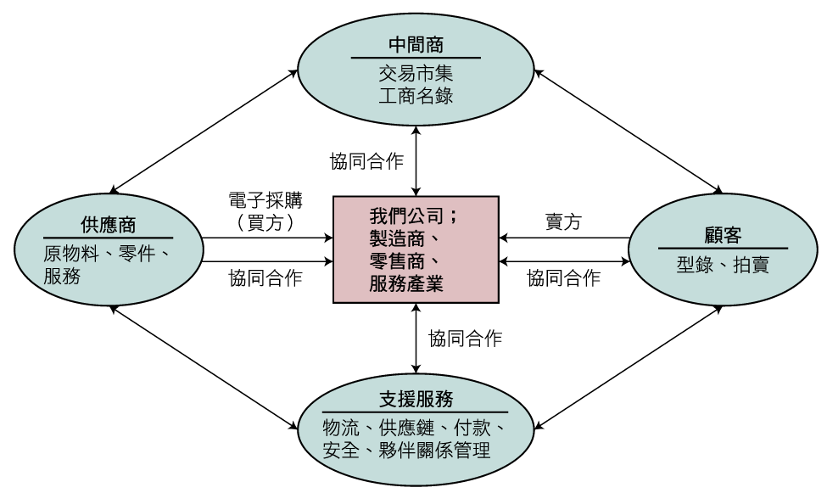
B2B的構成要素
電子商務 Chapter 5 企業間電子商務
5-<number>

Slide 20
5.2 一對多：賣方導向電子市集
在B2B賣方導向電子市集(sell-side e-marketplace)中，一家公司通常會透過企業間網路，將其電子化的產品及服務販售給企業顧客。
這種B2B模式的架構與B2C電子商務架構類似，主要差異在於流程。
一對多模式有三種主要的行銷方法：(1)經由電子型錄(electronic catalogs)銷售；(2)透過正向拍賣(forward auction)銷售；及(3)一對一銷售，通常是在達成協議的長期合約下進行。
電子商務 Chapter 5 企業間電子商務
5-<number>

Slide 21
型錄直銷 1/2
Brady公司(bradycorp.com)，一個識別(ID)產品的領導廠商，是一個每年銷售超過13億美元的公司，透過直銷、型錄及配銷通路，銷售識別解決方案(identification solution)給超過全球50萬家OEM與MRO顧客。全球超過9,000位員工與15萬項產品，公司需要一個能有效率與迅速服務顧客的電子型錄。
問題
解決方案
結果
電子商務 Chapter 5 企業間電子商務
5-<number>

Slide 22
型錄直銷 2/2
產品結構選配與客製化
型錄直銷的優點與限制
  成功的案例：
    Dell、Intel、IBM和Cisco。
  限制：
    直銷商應如何找到買方。
    使用傳統電子資料交換，會提高顧客成本，導致上線意願低落。
電子商務 Chapter 5 企業間電子商務
5-<number>

Slide 23
5.3 透過配銷商與其他中間商銷售 1/2
中間商通常會向許多供應商購買產品，並將這些產品彙集至單一型錄。現在有許多配送商也都在網路上銷售。
大部分電子配銷商的銷售都鎖定在水平市場，但某些電子配銷商會專門鎖定在單一產業（垂直市場）的顧客，如Boeing PART。
電子商務 Chapter 5 企業間電子商務
5-<number>

Slide 24
透過配銷商與其他中間商銷售 2/2
W. W. Grainger擁有許多網站，其旗艦網是grainger.com網站。於2008年，Grainger每年69億美元的銷售額中，有超過6億美元是在網路上進行，而其中大部分又是在grainger.com上完成。
grainger.com 提供來自超過 3,000個供應商、87萬種以上的商品，而其持續成長來自150個國家的180萬名顧客，且都是以線上方式訂購。該網站除持續提供與Grainger傳統非線上通路所提供的相同顧客服務和廣泛的工業產品外，另提供了全年無休訂購、搜尋引擎使用及其他服務的便利性。
電子商務 Chapter 5 企業間電子商務
5-<number>

Slide 25



5.4 透過電子拍賣進行銷售 1/4
由賣方主導的拍賣
  正向拍賣為B2B的賣方帶來下列好處：
正向拍賣有兩種執行方式：
  透過自己的網站進行正向拍賣。
  透過像ebay.com等中間商拍賣網站進行拍賣。
    增加營收
    節省成本
    增加黏著度
    增加及保有會員
電子商務 Chapter 5 企業間電子商務
5-<number>

Slide 26
透過電子拍賣進行銷售 2/4
從公司自有網站拍賣
  對於經常執行拍賣的大型知名公司來說（如GM），在公司自有網站上建立拍賣機制是合理的。
  若中間商無法為公司提供附加價值，那麼公司為何要支付佣金給中間商？
電子商務 Chapter 5 企業間電子商務
5-<number>

Slide 27
透過電子拍賣進行銷售 3/4
拍賣規則
    成功的拍賣有賴於遵守拍賣的規則，這些規則主要是希望能使拍賣機制更加地平穩，而避免詐騙的行為發生。
    規則可分為三種主要類型：
      競標規則(bidding rules)
      清算規則(clearing rules)
      資訊揭示規則(information-revelation rules)
電子商務 Chapter 5 企業間電子商務
5-<number>

Slide 28
透過電子拍賣進行銷售 4/4
利用中間商進行拍賣
  不需要額外的資源。
  提供快速上市服務。
  帳單開立和收款工作由中間商負責 。
電子商務 Chapter 5 企業間電子商務
5-<number>

Slide 29
5.5 多對一：買方導向電子市集與電子採購 1/5
電子採購的七種主要類型
  電子發包(e-sourcing)
  電子招標(e-tendering)
  電子逆向拍賣(e-reverse auctioning)
  電子通報(e-informing)
  以網頁為基礎之企業資源規劃(Web-based ERP)
  電子市場網站(e-market sites)
  電子維護、修復與營運(e-MRO)
電子商務 Chapter 5 企業間電子商務
5-<number>

Slide 30
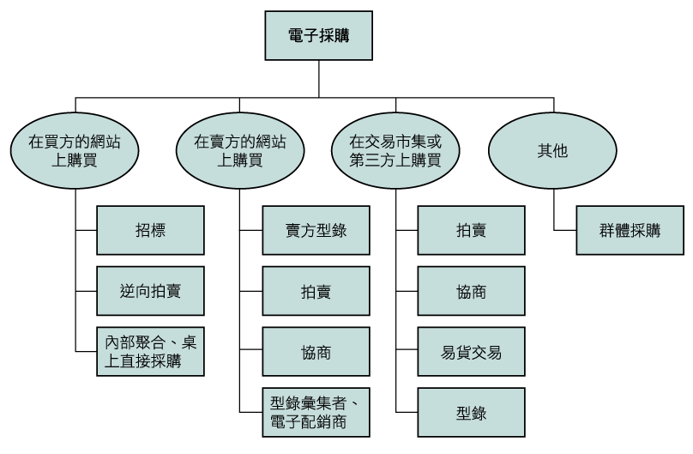
電子採購方法
電子商務 Chapter 5 企業間電子商務
5-<number>

Slide 31
多對一：買方導向電子市集與電子採購 2/5
傳統採購管理的無效率
  傳統採購過程中有許多無效率的地方，包括採購延遲和花太多時間在緊急訂單的處理上。
  特殊採購就是一種無效率的採購，這是指採購人員對於急需的商品未進行採購的事先規劃，此時通常會以未事先議價的高價購入該商品。
電子商務 Chapter 5 企業間電子商務
5-<number>

Slide 32
多對一：買方導向電子市集與電子採購 3/5
電子採購的目標和優勢
  增加採購人員的生產力。
  透過產品標準化、逆向拍賣、數量折扣及聯合採購等，以降低購買價格。
  改善資訊流及管理。
  將非合約採購降到最低。
  改善付款流程，可透過加速客戶付款改善現金流量。
電子商務 Chapter 5 企業間電子商務
5-<number>

Slide 33

多對一：買方導向電子市集與電子採購 4/5
  建立有效協同的供應商關係。
  確保每次均能準時交貨。
  利用自動化以有效減少訂單履行及處理時間。
  降低採購人員的技術需求和訓練需求。
  減少供應商數目。
  將採購流程合理化，使其簡單而快速。
  將發票調節及爭議處理作業合理化。
電子商務 Chapter 5 企業間電子商務
5-<number>

Slide 34
多對一：買方導向電子市集與電子採購 5/5
  將每張訂單的行政處理成本減少90%。
  找到可更快速提供更低價商品和服務的新供應商和賣方。
  將預算控制整合到採購流程中。
  將購買及交運流程中的人為錯誤降到最低。
  監控及規範購買行為。
電子商務 Chapter 5 企業間電子商務
5-<number>

Slide 35
5.6 買方導向電子市集：逆向拍賣
逆向拍賣(reverse auction)是一個招標系統，此系統會邀請供應商對某張訂單進行出價，且價低者得標。
電子商務 Chapter 5 企業間電子商務
5-<number>

Slide 36
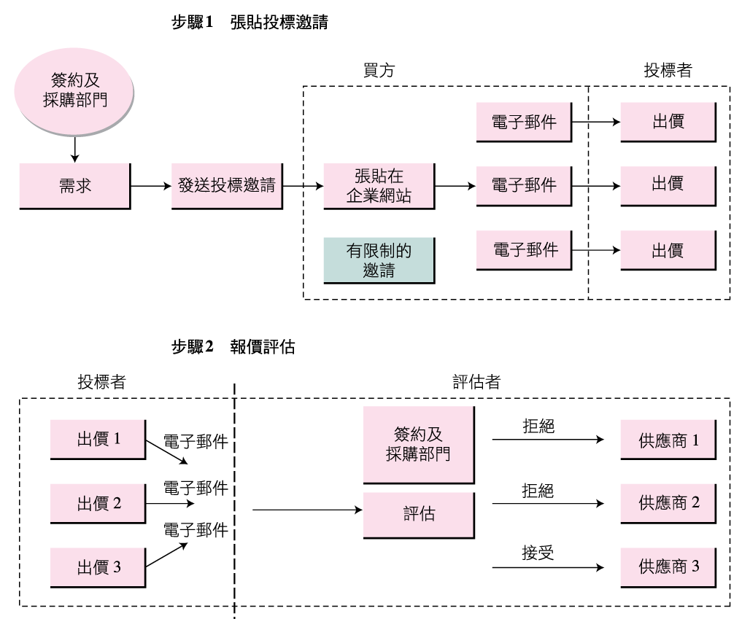
逆向拍賣流程
電子商務 Chapter 5 企業間電子商務
5-<number>

Slide 37
逆向拍賣流程
電子商務 Chapter 5 企業間電子商務
5-<number>

Slide 38
5.7 其他電子採購方法 1/2
內部採購市集：彙集供應商的型錄與桌上直接採購
  內部匯集型錄的優勢：可利用搜尋引擎查看內部彙整後的型錄，以快速地找到想要的商品，得知可供銷售的數量和可交貨時間，以及完成電子請購表單的填寫等。
  桌上直接採購：無須主管核准及採購部門干預，直接從內部市集購買，且通常是使用採購卡來完成的。
  減少緊急採購及小額採購的行政管理成本和週期時間，特別適用於MRO採購。
電子商務 Chapter 5 企業間電子商務
5-<number>

Slide 39
其他電子採購方法 2/2
利用賣方電子拍賣購買
群體採購：經由群體採購，幾個買方的訂單會彙集成大量的採購，以議得較佳的價格。
  內部彙集
  外部（第三方）彙集。
電子商務 Chapter 5 企業間電子商務
5-<number>

Slide 40
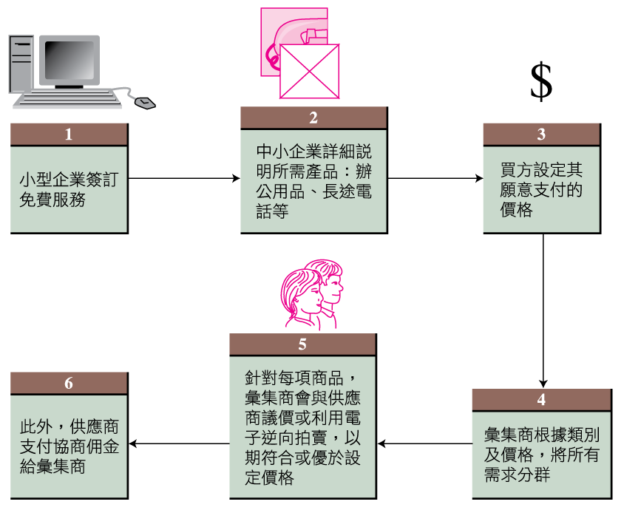
群體採購流程
電子商務 Chapter 5 企業間電子商務
5-<number>

Slide 41
5.8 企業間電子交易市集：定義與概念 1/4
交易市集(exchanges)，意指多對多的電子市集。
交易市集有三種主要功能：
  撮合買方和賣方
  協助交易
  維護交易市集的政策與基礎建設
電子商務 Chapter 5 企業間電子商務
5-<number>

Slide 42
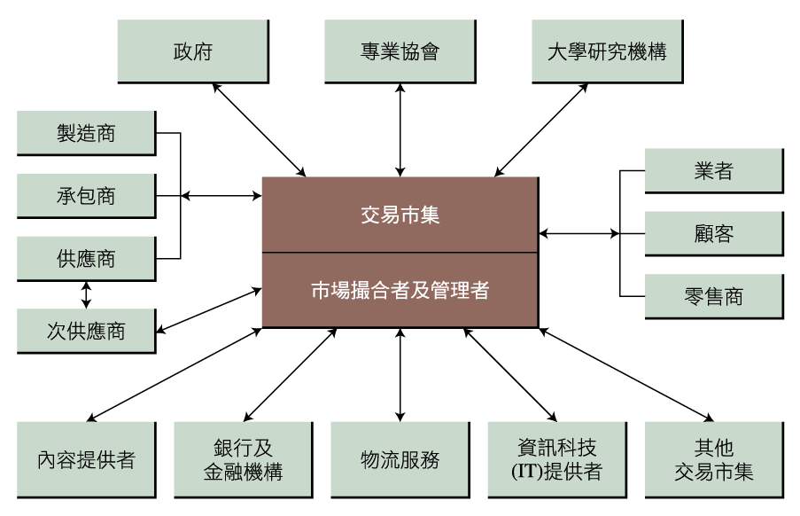
交易市集所形成的社群：資訊流和資訊存取
電子商務 Chapter 5 企業間電子商務
5-<number>

Slide 43
企業間電子交易市集：定義與概念 2/4
Agentrics (agentrics.com) 是全世界最大的零售及包裝消費品交易市集，它是由幾個交易市集合併而成的，包括 World Wide Retail Exchange(WWRE)及 GNX。到2009年5月止，它的會員包含有250個製造商，如 Kraft、Pepsi、Coca-Cola、GlaxoSmithKline，以及世界前50大零售商，包含25大零售商中的15個，如Kroger、Tesco、Walgreens。其主要目的是要讓參與的零售商和製造商能夠對其供應鏈流程，進行簡化、合理化及自動化的工作，進而消除供應鏈中無效率的部分。
電子商務 Chapter 5 企業間電子商務
5-<number>

Slide 44
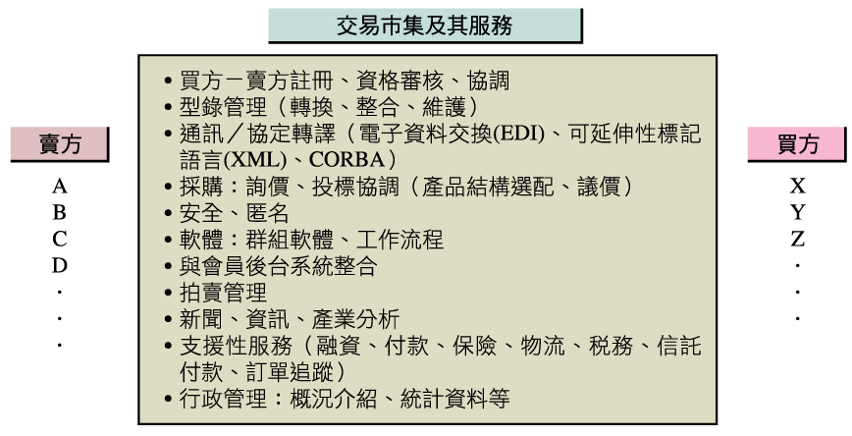
交易市集的服務
電子商務 Chapter 5 企業間電子商務
5-<number>

Slide 45
企業間電子交易市集：定義與概念 3/4
B2B交易市集中的動態訂價
  動態定價(dynamic pricing)：指價格隨著時間而快速移動，這可能會導致不同顧客以不同價格成交。
  典型的動態定價流程：
    公司公告欲購買商品的買價或欲銷售商品的賣價。
    啟動拍賣（正向或逆向）。
    買方和賣方可以看見買價和賣價，但無法得知出價者是誰。匿名常是動態定價的關鍵要素。
    當交易完成後，隨即安排付款和交運。
電子商務 Chapter 5 企業間電子商務
5-<number>

Slide 46
企業間電子交易市集：定義與概念 4/4
    買方和賣方與買價和賣價做即時的互動。有時買方可串連起來，以取得大量折扣（群體採購）。
    當買方和賣方的價格、數量及其他變數（如地點或品質）等條件能夠彼此相符時，則會成交。
    當交易完成後，隨即安排付款和交運。
電子商務 Chapter 5 企業間電子商務
5-<number>

Slide 47
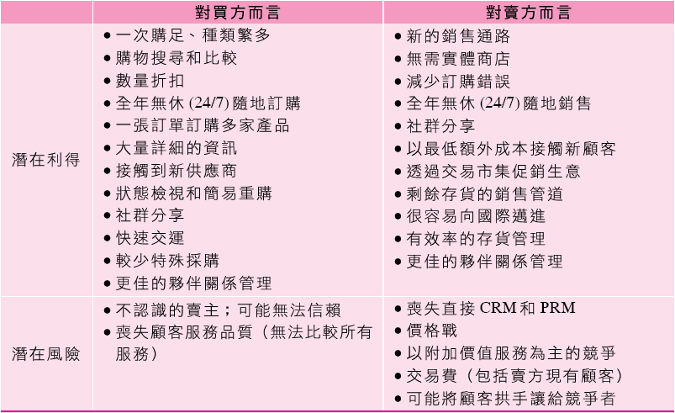
B2B交易市集之潛在利得和風險
電子商務 Chapter 5 企業間電子商務
5-<number>

Slide 48
5.9 企業間市集的入口網站、工商名錄與擁有者 1/4
B2B入口網站
  是為企業而設的資訊入口網。有些電子市集是單純的資訊入口網，提供每個賣方的產品目錄、買方名單與其想要的東西，及其他產業資訊或一般資訊。
  資訊入口網站可能是水平的，提供各種產品給不同產業。它們也可能是垂直的，專注單一產業或產業中某部分，常被稱為「vortals」。
電子商務 Chapter 5 企業間電子商務
5-<number>

Slide 49
企業間市集的入口網站、工商名錄與擁有者 2/4
阿里巴巴(Alibaba.com Limited)是B2B電子商務業務的全球領導者，也是Alibaba Group的旗艦公司。建立於1999年，Alibaba.com讓全球數以百萬的買方與賣方，透過三個電子市集，而很容易地在網路上進行商務往來。這三個電子市集分別是：針對進口商與出口商而設計的全球貿易市集(alibaba.com)、針對中國內地貿易的中文市集(alibaba.com.cn)，以及透過合作公司建構用以負責日本往來貿易的日本市集(alibaba.co.jp)。它的市集形成一個擁有來自240個國家與地區、4,000萬已註冊使用者的社群。總部在中國杭州，Alibaba.com的辦公室遍及大中國、歐洲與美國超過40個城市。
電子商務 Chapter 5 企業間電子商務
5-<number>

Slide 50

企業間市集的入口網站、工商名錄與擁有者 3/4
B2B市集的擁有者
  第三方交易市集
    一種電子化中間商，不僅提供型錄，也嘗試撮合買方和賣方，並提供電子交易廳與交易室，以鼓勵其進行交易。
    第三方交易市集有兩個相互矛盾的特質：
      其為中立的，因為其未偏袒買賣任一方。
      因沒有固定的買方或賣方，有時會遭遇買賣方數不足以支撐財務的問題。
電子商務 Chapter 5 企業間電子商務
5-<number>

Slide 51
企業間市集的入口網站、工商名錄與擁有者 4/4
聯盟交易市集
  是第三交易市集的一個子集，是由單一產業中一群重要的公司所組成和經營的交易市集。
  主要目標：提供整個產業用以支援購買和銷售的交易服務。
  最適用的第三方交易市集：
    不完整的市場
    賣方為主的市場
    買方為主的市場
電子商務 Chapter 5 企業間電子商務
5-<number>

Slide 52
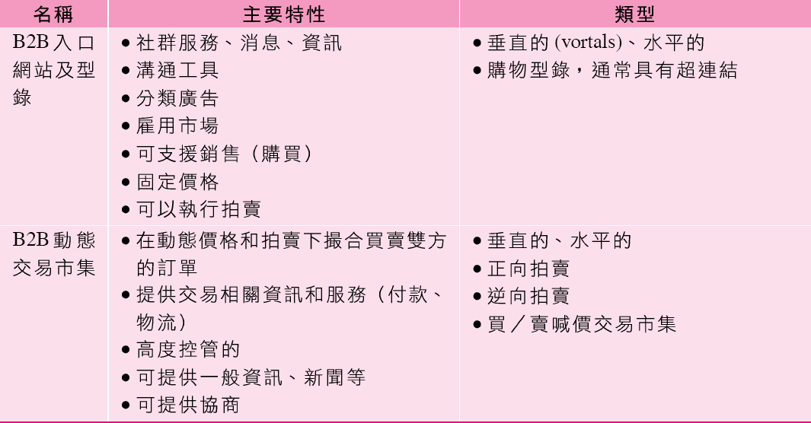
重要B2B多對多模式的比較
電子商務 Chapter 5 企業間電子商務
5-<number>

Slide 53
5.10 在Web 2.0環境與社交網路中的企業間電子商務
機會
在B2B中Web 2.0工具的使用
在B2B市集中的社交網路
B2B社交網路其他活動的範例
B2B社交網路的未來
電子商務 Chapter 5 企業間電子商務
5-<number>

Slide 54
5.11 在B2B電子商務中的網路行銷
組織的買方行為
在B2B中的行銷與廣告流程
B2B線上行銷的方法
聯盟行銷、資訊仲介與資料採礦
電子商務 Chapter 5 企業間電子商務
5-<number>

